Slide 1

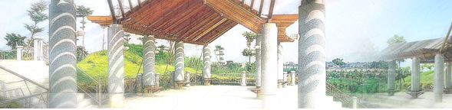



日本語コーナーのお知らせ
（2026年3月〜2026年6月）
日本人と日本語で話してみませんか？
日本語学習に関する質問にお答えします。
今学期は3月3日（火）に開始します。
火曜日12:40-13:20 | 關口和樹
水曜日12:40-13:20 | 犬山宏之
曜日：毎週火、水曜日
場所：D501
★中間テスト、期末テスト週間は休み。
★イベント中に食事ができます。
主催者：高雄科技大學應用日語系

